Slide 2
শিক্ষক পরিচিতি

Slide 3
পাঠ পরিচিতি
শ্রেণিঃ পঞ্চম
বিষয়ঃ প্রাথমিক বিজ্ঞান
পাঠের শিরোনামঃ স্বাস্থ্যবিধি
পাঠ্যাংশঃ সংক্রামক রোগের প্রকারভেদ।

Slide 4
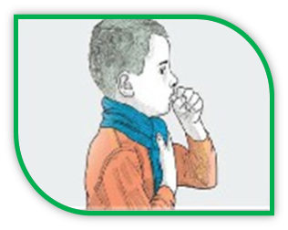
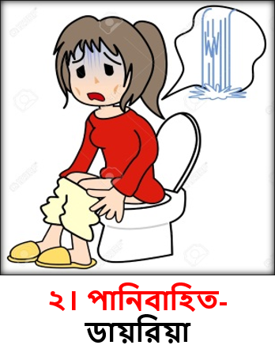
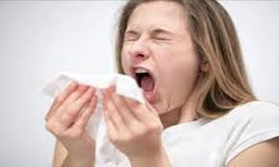
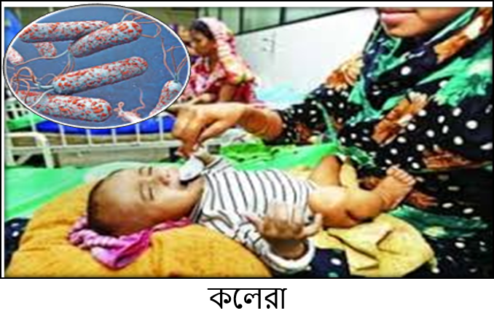
নিচের ছবিগুলো লক্ষ্য কর ।
এগুলো সংক্রামক রোগ ।
কি দেখতে পেয়েছো ?

Slide 5
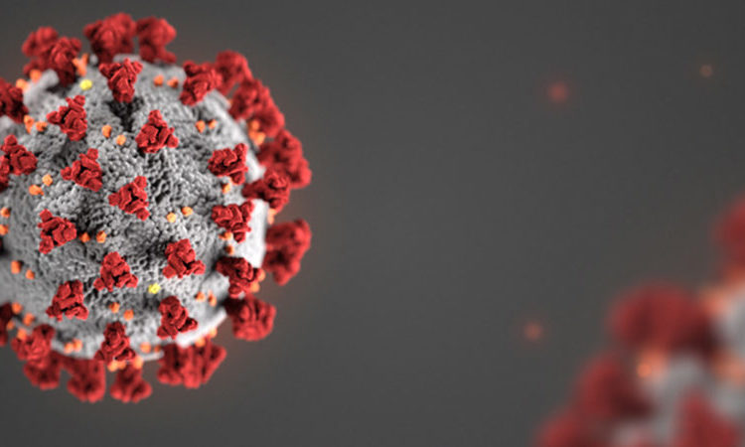
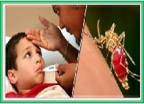
নিচের ছবি গুলো মনোযোগ দিয়ে দেখি
এগুলো সংক্রামক রোগ ।

Slide 6
আমাদের আজকের পাঠ
স্বাস্থ্যবিধি
সংক্রামক রোগের প্রকারভেদ

Slide 7
শিখনফল
৯.২.২ বিভিন্ন সংক্রামক রোগের উদাহরন দিতে পারবে ।

Slide 8
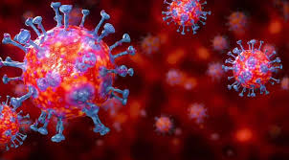
নিচের ছবিতে কি দেখতে পাচ্ছ ?
করোনা ভাইরাস
যে সকল রোগ হাঁচি- কাশি বা কথাবার্তা বলার সময় বায়ুতে জীবানু ছড়ানোর মাধ্যমে হয়ে থাকে তাকে বায়ুবাহিত রোগ বলে।

Slide 9
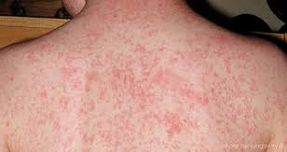
নিচের ছবিতে কি দেখতে পাচ্ছ ?
হাম
হাঁচি-কাশি
যে সকল রোগ হাঁচি- কাশি বা কথাবার্তা বলার সময় বায়ুতে জীবানু ছড়ানোর মাধ্যমে হয়ে থাকে তাকে বায়ুবাহিত রোগ বলে।

Slide 10
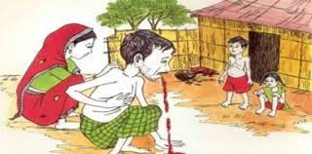
বায়ুবাহিত রোগ
যক্ষা
ইনফ্লুয়েঞ্জা
এগুলো বায়ুবাহিত রোগ ।
গুটিবসন্ত

Slide 11
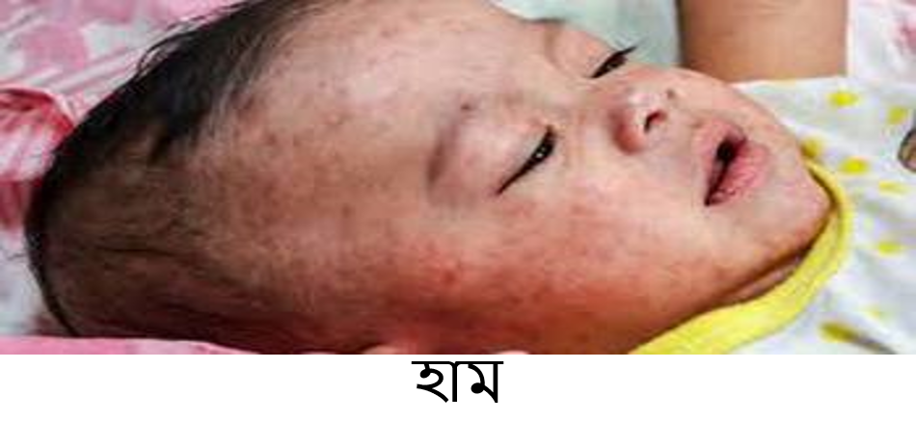
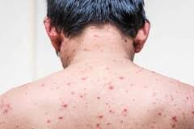
বায়ুবাহিত রোগ
হাম

Slide 12
একক কাজ
বায়ুবাহিত রোগ বলতে কি বুঝ ?

Slide 13
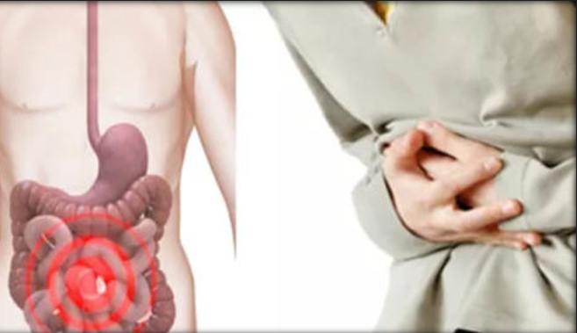
ছবিতে কি দেখলে ?
এগুলো পানিবাহিত রোগ ।
পানিবাহিত রোগ হলো যে সকল রোগ জীবাণূযুক্ত দূষিত পানির মাধ্যমে বিস্তার লাভ করে । ডায়রিয়া ,কলেরা, আমাশয়, ও টায়ফয়েড।

Slide 14
বলতো এটি কিসের ছবি?
করোনা ভাইরাস
এটি একটি ছোঁয়াচে রোগ। রোগাক্রান্ত ব্যক্তির প্রত্যক্ষ ও পরোক্ষ সংস্পর্শে যেসব রোগ ছড়ায় তাই ছোঁয়াচে রোগ। যেমন ফ্লু ,ইবোলা, হাম ইত্যাদি।

Slide 15
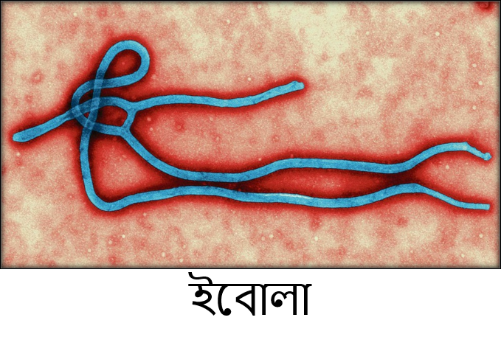
ছোঁয়াচে রোগ
ফ্লু
ইবোলা
হাম

Slide 16
ছোঁয়াচে রোগ
হাম

Slide 17
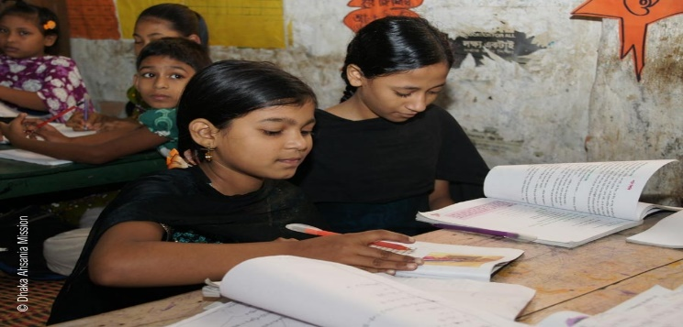
জোড়ায় কাজ
পানিবাহিত ৩টি রোগের নাম লেখ ।

Slide 18
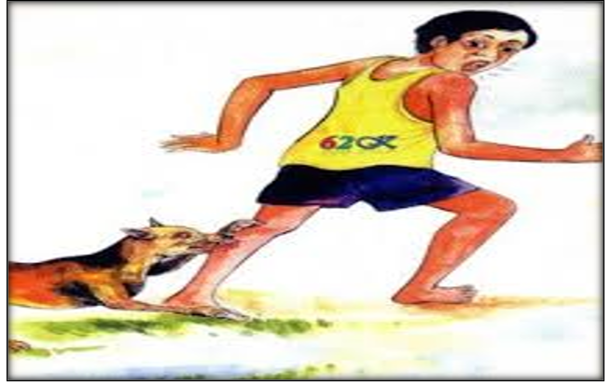
কুকুর কামড় দিলে কি হয় বলতো ?
জলাতঙ্ক রোগ হয়। বিভিন্ন প্রাণী এবং পোকামাকরের মাধ্যমে কিছু জীবানূবাহিত রোগ ছড়ায় ।
মশার কামড়ের মাধ্যমে ম্যালেরিয়া এবং ডেঙ্গু রোগ ছড়ায়।

Slide 19
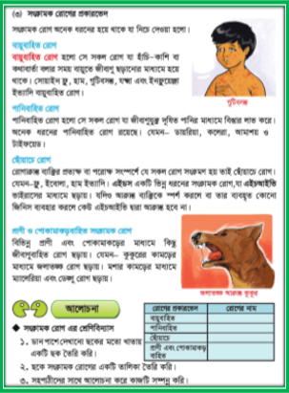
বই সংযোগ
তোমার বিজ্ঞান বইয়ের নং ৪৮ পৃষ্ঠা বের কর।

Slide 20
দলীয় কাজ
পোস্টার পেপারে নিচের কাজ করে দেখাও
রোগের প্রকারভেদ | রোগের নাম
বায়ুবাহিত
পানিবাহিত
ছোঁয়াচে
প্রাণী ও পোকামাকর বাহিত

Slide 21
মূল্যায়ন
১। সংক্রামক রোগ কী ? ২টি সংক্রামক রোগের নাম লেখ ।
২।কোন প্রাণীর কামড়ে জলাতঙ্ক রোগ ছড়ায় ?

Slide 22
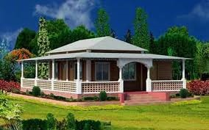
বাড়ির কাজ
সংক্রামক রোগের মাধ্যমগুলো কী কী ? প্রত্যেকটি মাধ্যমের দ্বারা সৃষ্ট ২টি করে রোগের নাম লিখ।

Slide 23
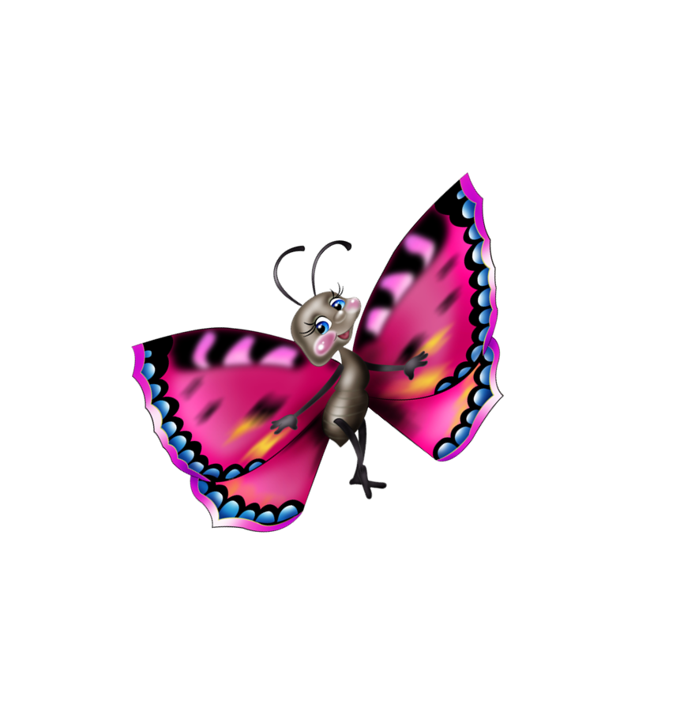
ধন্যবাদ

